Slide 1

HEXAGON-GAME
Авторы
Даня Барабошин Олег Аксютин

Slide 2

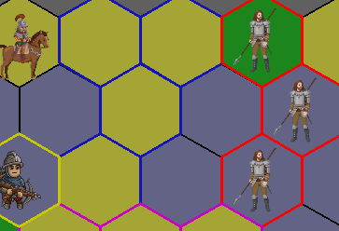
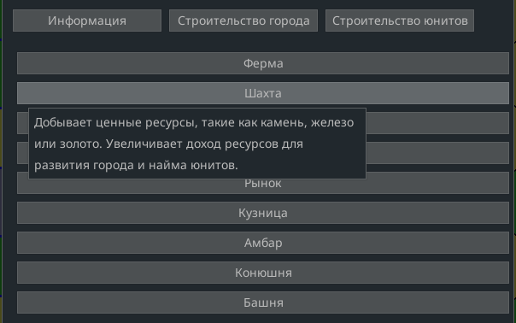
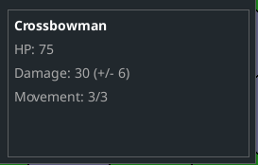
Пошаговая стратегия: Геймплей основан на пошаговых кругах, где игроки планируют стратегические действия юнитов и городов.
Исследование и передвижение: Игроки исследуют карту, используя юнитов. Доступные клетки и враги подсвечиваются для навигации и планирования.
Боевая система: Юниты и города участвуют в боях, атакуя противников. Действует ограничение в одну атаку за круг для каждого боевого элемента.
Управление городом: Меню города позволяет возводить здания и производить юнитов, развивая экономику и военный потенциал.
Индикация и информация: Интерфейс использует подсветку, индикаторы здоровья и всплывающие подсказки для наглядности и предоставления игровой информации.
Цель - уничтожение противника: Победа достигается путем уничтожения всех вражеских городов и юнитов в режиме "Каждый сам за себя".

Slide 3

Проект использует модульную архитектуру для четкого разделения задач.
Логика гексагональной карты реализована в hex_utils и HexBoard.
Pygame и pygame_gui отвечают за визуализацию и интерфейс.
Разнообразие игровых элементов реализовано через классы (юниты, местность).
Состояния игры управляют поведением системы.
Дополнительные улучшения (анимация, A*) добавляют динамики и функциональности.

Slide 4
Язык программирования: Проект разработан на языке Python 3, что обеспечивает читаемость кода и скорость разработки.
Графика и ввод: Pygame-ce: Для отрисовки графики и обработки пользовательского ввода используется библиотека Pygame-ce (Community Edition), являющаяся основой для создания игр на Python.
Интерфейс пользователя: Pygame-GUI: Библиотека Pygame-GUI используется для создания интерактивного пользовательского интерфейса, включая отображение информации о юнитах, кнопок и других элементов управления.

